Slide 1
GRADIENTI E TRASPORTO TRANSMEMBRANA
Le concentrazioni di ioni e molecole all’esterno delle cellule sono diverse da
quelle all’interno.
Si formano gradienti chimici e potenziali elettrochimici che sono molto
importanti per diverse funzioni cellulari
Ione | Fluido extracellulare | Fluido intracellulare | rapporto
Na⁺ | 140 mM | 10 mM | 14
K⁺ | 4 mM | 140 mM | 1/35
Ca⁺⁺ | 2.5 mM | 0.1 μM | 25000
Cl⁻ | 100 mM | 4 mM | 25

Slide 2
    TRASPORTO TRANSMEMBRANA
Trasporto passivo: diffusione semplice e canali per ioni
Diffusione semplice: molecole lipofile attraversano la membrana spontaneamente
Diffusione facilitata: i canali per ioni permettono il transito selettivo di ioni nella direzione del gradiente di concentrazione attraverso un poro che funge da canale acquoso. Sono spesso dotati di sbarramenti (gated) per un controllo preciso del flusso e di filtri molecolari per un controllo della selettività.
molecole molecole
idrofobiche polari ioni
bassa
+
[ ]
lato extracellulare
citosol
sbarramento molecolare
diffusione semplice
[ ]
alta
diffusione facilitata
gradiente
canale per ioni
10 ⁷- 10 ⁸ ioni/s

Slide 3
Cotrasportatori / scambiatori
trasportatori passivi: effettuano il trasporto di molecole in direzione del gradiente chimico
trasportatori attivi: effettuano il trasporto di molecole in direzione opposta al gradiente chimico se questo è accoppiato con il trasporto di ioni o altre molecole in direzione del loro gradiente di concentrazione (che fornisce l’energia necessaria al trasporto contro gradiente)
trasportatore
10 ²- 10 ⁴ molecole/s
Doppio gate
[ ]
alta
[ ]
bassa
gradiente →
bassa
[ ]
alta
[ ]
uniporto simporto antiporto
diffusione facilitata |---------trasporto attivo---------|
(direzione del gradiente) (contro gradiente)

Slide 4
Trasporto attivo - Pompe per ioni
trasportano ioni contro il gradiente di concentrazione, un processo termodinamicamente sfavorevole che richiede input di energia (idrolisi di ATP, energia elettromagnetica/fotoni, potenziale di membrana)
pompa ionica / ATPasi di tipo P
1 – 10³ ioni/s
alta
[ ]
gradiente →
[ ]
bassa
ATP
ADP + Pi

Slide 5
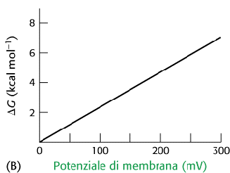
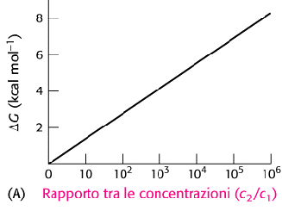
    Trasporto transmembrana
Pompe ioniche e trasportatori trasportano ioni o composti contro il loro gradiente chimico (es. la pompa Na/K ATPasi concentra ioni potassio all'interno delle cellule ed espelle ioni di sodio)
• Questo processo richiede da un sistema di trasporto attivo, con input di energia.
• Se gli ioni sono trasportati anche contro il potenziale elettrico, l’energia libera è data
da:
[ione]a
ΔG = RT ln + zΔVF
[ione]^{b}
dove F = cost. di Faraday (23 kcal/mol/V), ΔV = potenziale transmembrana, z = carica
Il trasporto è passivo se ΔG è negativo. Se positivo, il trasporto è attivo (non spontaneo), ed il pompaggio di ioni avviene solo se accoppiato all’idrolisi di ATP (che fornisce energia)
( )

Slide 6
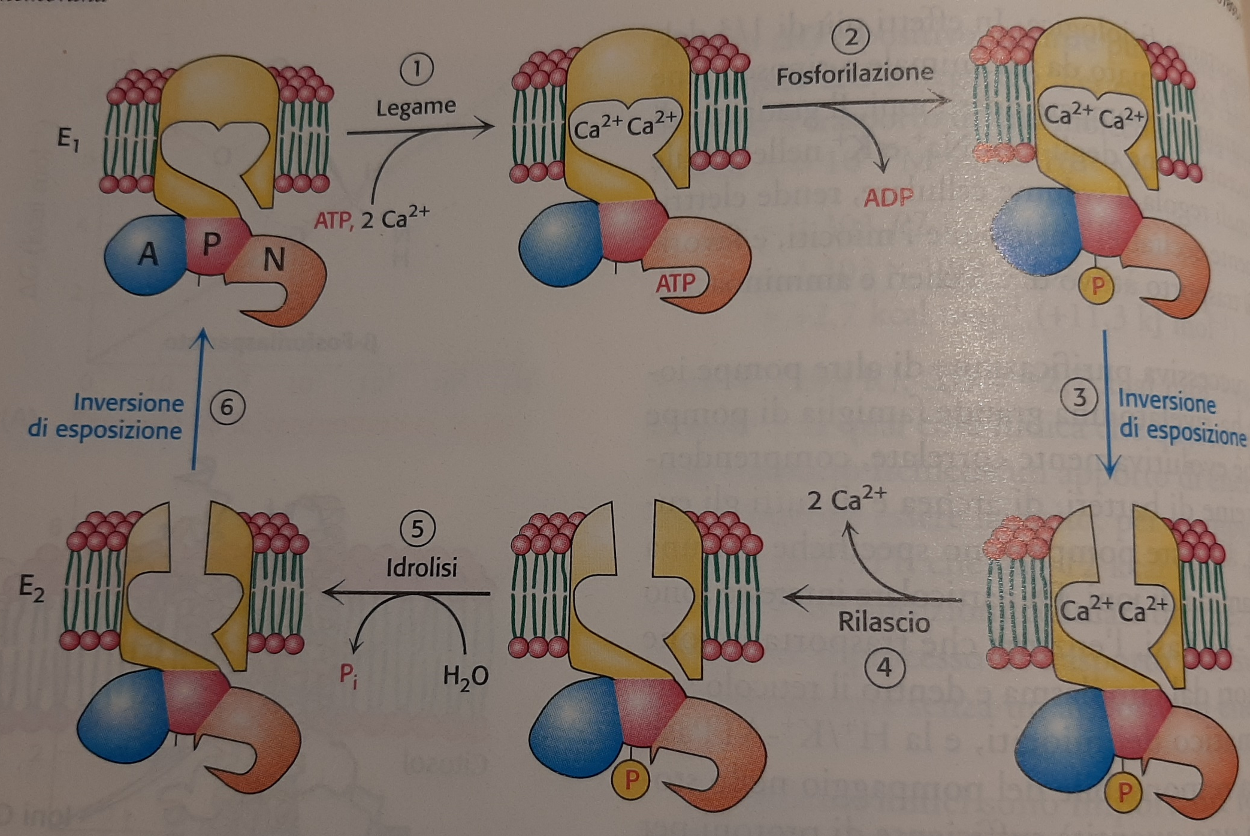
    Pompa Ca²⁺- ATPasi del reticolo sarcoplasmatico (SERCA)
Lumen
Citosol

Slide 7
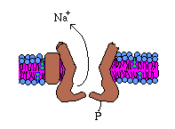
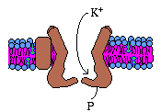

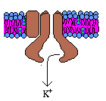
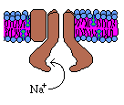
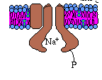
    Pompa Na/K ATPasi (ATPasi di tipo P) - COTRASPORTATORI
Nella pompa Na/K ATPasi l’idrolisi di ATP avviene solo quando ci sono ioni da trasportare, ed i due ioni di tipo diverso (tre Na⁺ escono per due K⁺ che entrano) sono trasportati in direzioni opposte (quindi niente spreco ed alta efficienza). La pompa utilizza un meccanismo di INVERSIONE.
1) ioni Na⁺ si legano sul lato interno con alta affinità, favorendo il legame di ATP intracellulare.
2) La pompa ha una attività intrinseca di ATPasi; idrolizza ATP trasferendo un fosfato su un residuo di Asp nella proteina (stimolato dal legame di Na⁺).
3) Questo causa una transizione conformazionale e l'eversione della proteina, che presenta Na⁺ all’esterno. La nuova conformazione ha una bassa affinità per Na⁺ (lo rilascia all'esterno della cellula).
4) La nuova conformazione ha un’elevata affinità per K⁺ nell’ambiente esterno.
5) Il legame favorisce la defosforilazione di Asp e l’inversione alla conformazione iniziale, che ha una bassa affinità per K⁺ e li rilascia nell’ambiente interno.
La pompa lega Na⁺ ed ATP di nuovo e ri-inizia il ciclo.
Costosissima!!! 30% circa di ATP cellulare (o fino a 70% nei nervi)

Slide 8
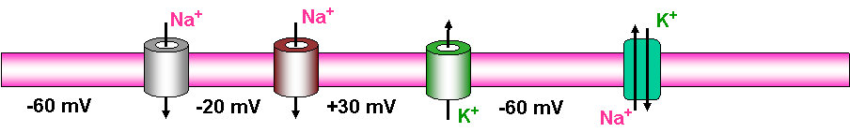
    canali per ioni
proteine integrali di membrana strutturate in modo da formare pori che permettono il flusso di ioni in direzione del loro gradiente chimico:
Na⁺ extracellulare → intracellulare
K⁺ intracellulare → extracellulare
Ca⁺⁺ extracellulare → intracellulare ← reticolo endoplasmatico
I canali ionici si aprono in maniera controllata (gated pores / pori con sbarramento).
Due tipi di controllo:
da parte di una molecola che si lega ad un sito recettoriale (canale attivato da ligando)
dalla variazione del potenziale elettrico di membrana (canale attivato dal potenziale)
Esempio: canali necessari alla propagazione degli impulsi nervosi nei neuroni.
- Il potenziale d’azione dipende dalla variazione transitoria del potenziale di membrana che si propaga rapidamente lungo le cellule nervose.
- Questa variazione è generata dalla depolarizzazione/ripolarizzazione locale mediante l’apertura e la chiusura di canali per il sodio(controllo ligando) e per il potassio (voltaico).
membrana
→
→
→

Slide 9
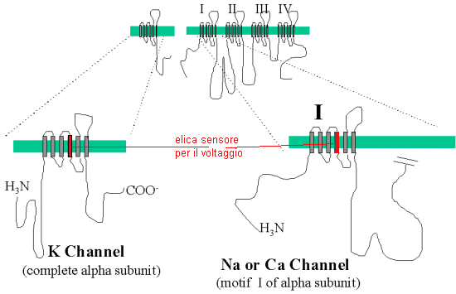
    Canali ionici: struttura modulare
MOTIVI STRUTTURALI
RICORRENTI
• I canali per ioni sono costituiti da
subunità multiple o da domini
omologhi multipli. In genere sono
formati da 4, 5 o 6 subunità.
• Il poro si trova lungo l'asse di
simmetria del canale. È foderato
da residui provenienti da tutte le
subunità.
• La selettività è determinata da
anelli di residui carichi attorno all’accesso.
• La selettività dipende anche dal diametro del
poro. Più subunità formano il canale, meno
selettivo è.
• Molti canali sono proteine allosteriche.
Sono sotto controllo da fattori esterni quali
il potenziale di membrana, legame di effettori
allosterici, oppure fosforilazione.
Canale Na⁺/K⁺ AC gap
junction
giunzioni
comunicanti

Slide 10
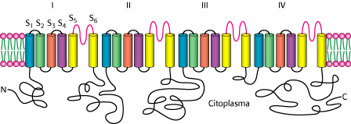
    Canali ionici attivati dal potenziale di membrana
Struttura: Es. i canali per il K⁺ attivati dal potenziale (voltage-gated) sono composti da 4 subunità (o da 4 domini) transmembrana. Ciascuna subunità/dominio è formata da 6 α-eliche; 5 di queste sono costituite principalmente da residui idrofobici (situazione tipica per segmenti TM) mentre una (la S4) è ricca di residui carichi positivamente (una Lys o Arg ogni tre residui – situazione inusuale per segmenti TM). Queste sequenze sono molto conservate nei canali presenti in diverse specie, indicando un’importanza funzionale.
+
+
+
+
α-eliche cationiche
(sensori di potenziale)
attivazione:
voltage gated
Na
+
+
+
+
+
+
+
disattivazione:
modello
palla/catena
Notes:
Quindi per il sodio la disidratazione necessaria per il passaggio attraverso il poro non può venire compensata, risultando in una situazione energeticamente favorevole.
sensori di potenziale: Le eliche cariche positivamente (una per ciascuna delle 4 subunità) fungono da sensore di potenziale. Si muovono attraverso il doppio strato di membrana quando cambia il potenziale di membrana causano l'apertura/chiusura del poro.
disattivazione: I canali possono essere inattivati mediante l'occlusione del poro da parte di un apposito dominio citoplasmatico: modello palla e catena.

Slide 11
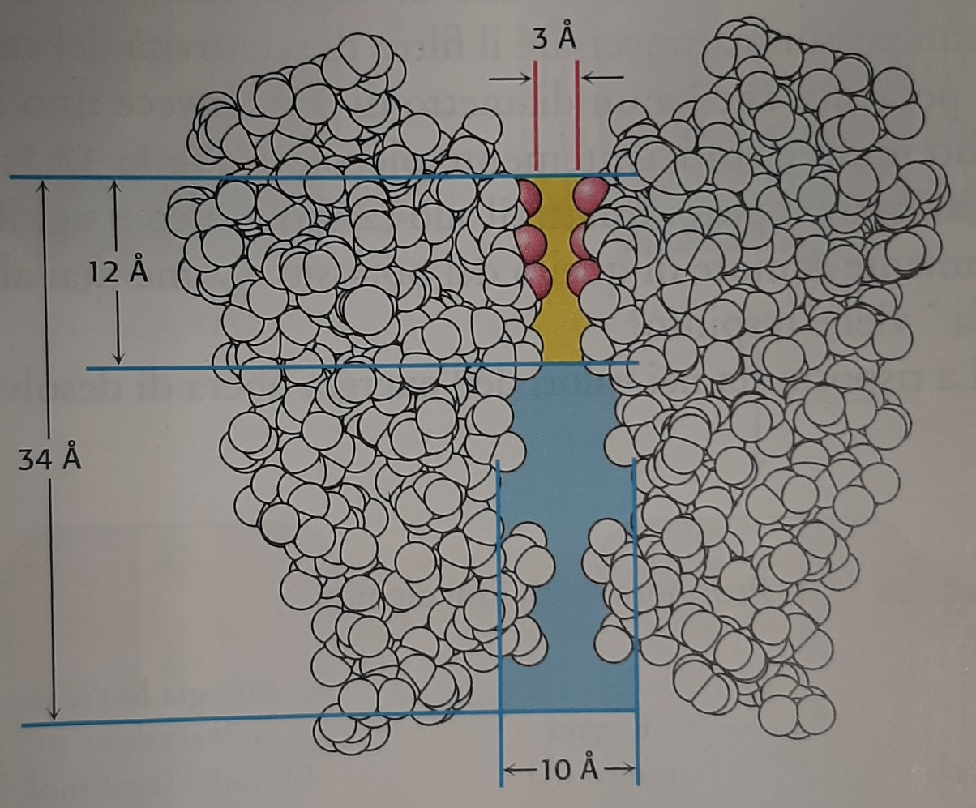
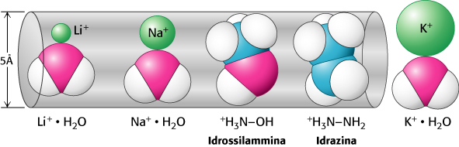
La struttura del canale per il K⁺ ne spiega la selettività
Sbarramento
a 1,5 Å
NB: le dimensioni di uno ione devono tener conto della sua idratazione

Slide 12
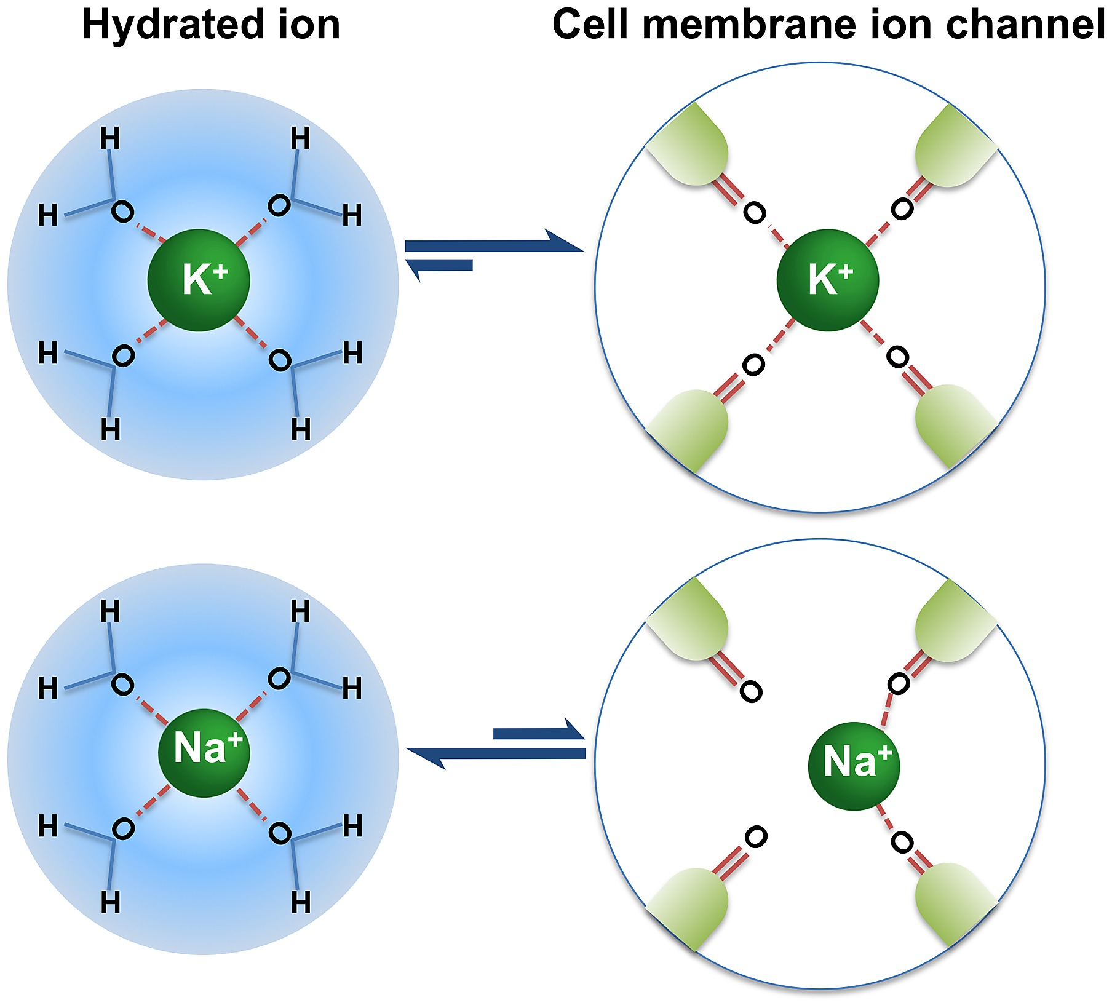
OK potassio… ma perché non sodio?
Gruppi carbonilici
di residui molti
conservati

Slide 13
OK potassio… ma perché non sodio?
Gruppi carbonilici
di residui molti
conservati

Slide 14
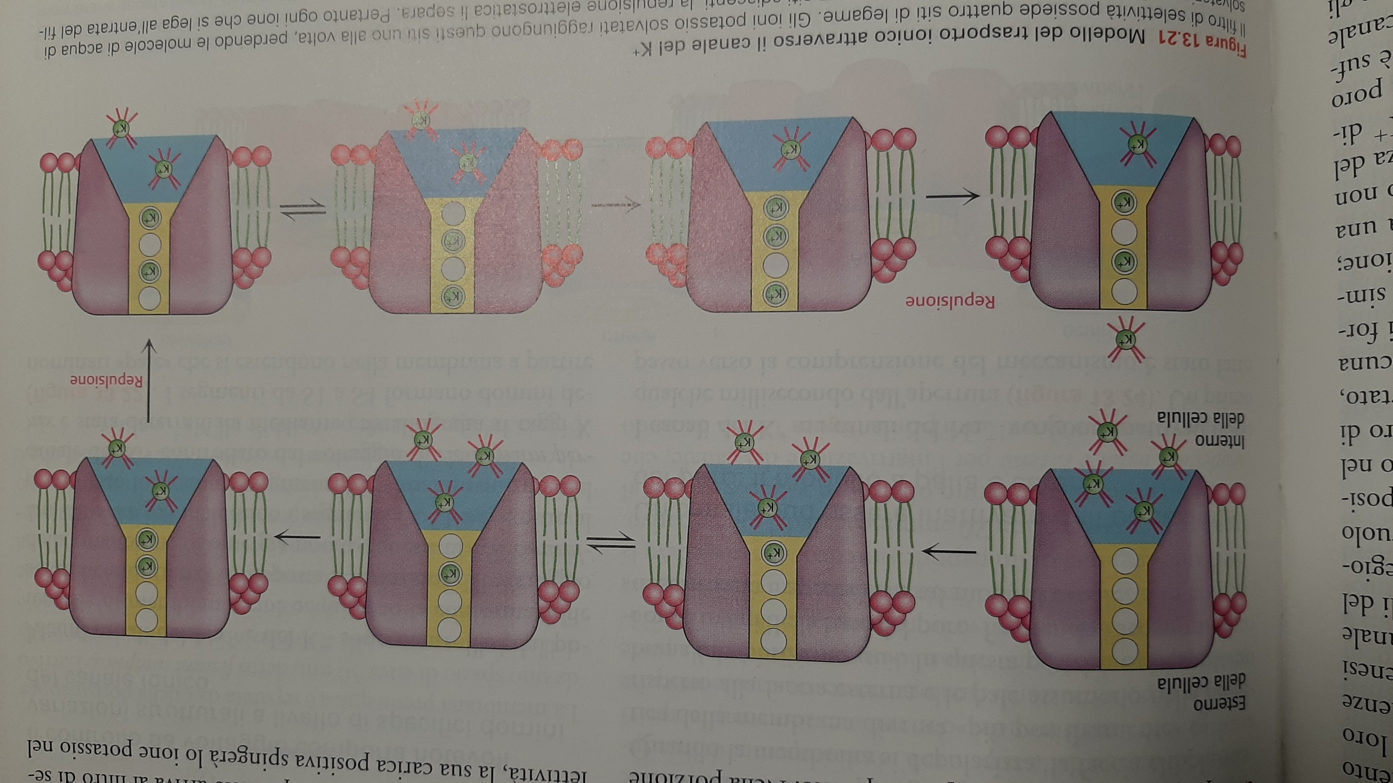

Slide 15
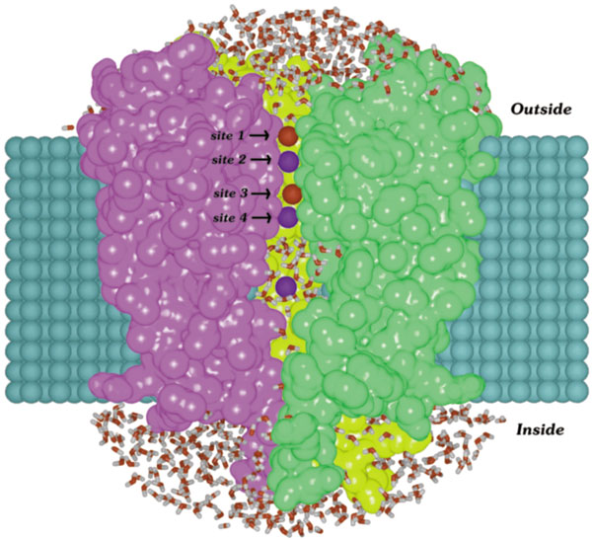
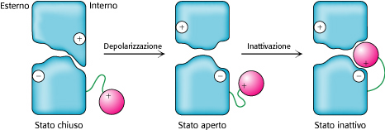
Selettività e disattivazione nei canali per ioni - modello palla e catena
+
+
+
+
-
-
-
+
+
+

Slide 16
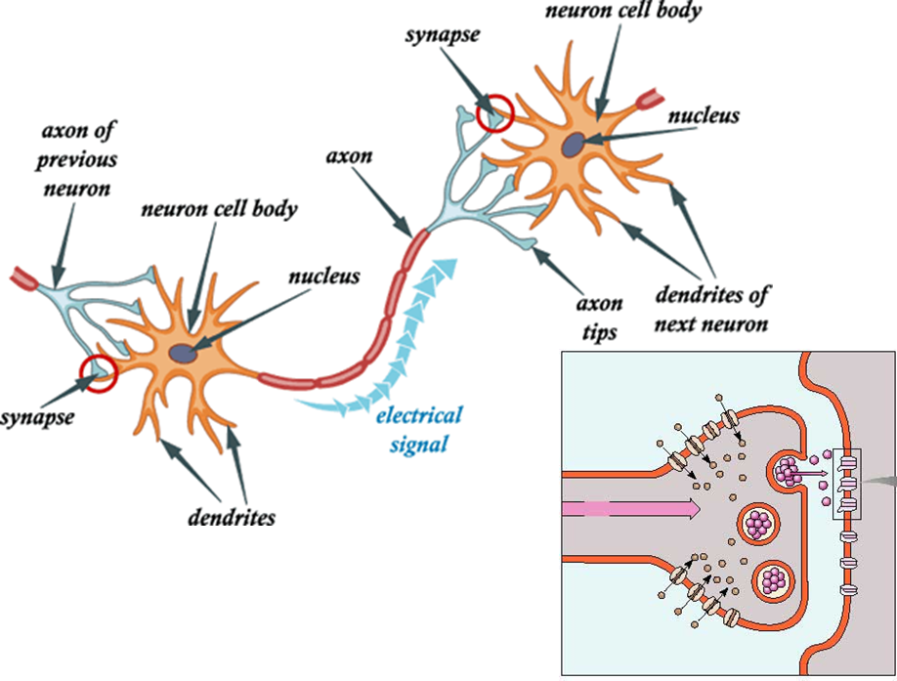
    canali per ioni
proteine integrali di membrana strutturate in modo da formare pori che permettono il flusso di ioni in direzione del loro gradiente chimico:
Na⁺ extracellulare → intracellulare
K⁺ intracellulare → extracellulare
Ca⁺⁺ extracellulare → intracellulare ← reticolo endoplasmatico
I canali ionici si aprono in maniera controllata (gated pores / pori con sbarramento).
Due tipi di controllo:
da parte di una molecola che si lega ad un sito recettoriale (canale attivato da ligando)
dalla variazione del potenziale elettrico di membrana (canale attivato dal potenziale)
Esempio: canali necessari alla propagazione degli impulsi nervosi nei neuroni.
- Il potenziale d’azione dipende dalla variazione transitoria del potenziale di membrana che si propaga rapidamente lungo le cellule nervose.
- Questa variazione è generata dalla depolarizzazione/ripolarizzazione locale mediante l’apertura e la chiusura di canali per il sodio(controllo ligando) e per il potassio (voltaico).
membrana
→
→
→

Slide 17
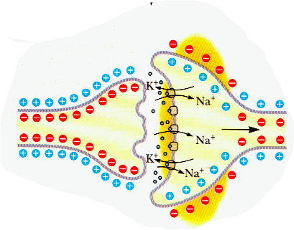
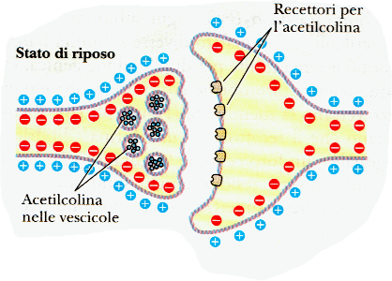
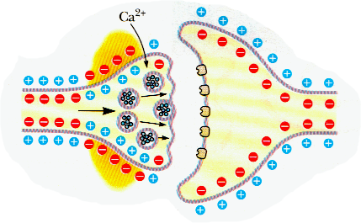
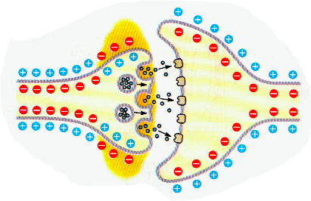
    canale attivato da ligando - il recettore nicotinico per l’acetilcolina
L'acetilcolina (AC) è un neurotrasmettitore. Quando il potenziale d’azione giunge alla membrana pre-sinaptica di un neurone, causa l’apertura di canali per il Ca⁺⁺. L’aumento della [Ca⁺⁺] causa la fusione di vescicole contenenti AC con la membrana plasmatica e rilascio di AC nella fessura sinaptica.
Ogni impulso causa la fusione di ca. 300/400 vescicole, la [AC] nella fessura sinaptica aumenta velocemente da 10 nM ad oltre 500 μM.
AC attraversa rapidamente la fessura raggiungendo la membrana post-sinaptica di un secondo neurone, dove attiva specifici recettori che sono canali per Na⁺ (attivati da ligando).
La depolarizzazione locale della membrana a sua volta causa l’apertura di canali per Na⁺ attivati dal potenziale, e permettono la propagazione del segnale.
Ad un certo livello di depolarizzazione si attivano i canali per il K⁺ attivati dal potenziale che permettono il ripristino del potenziale di membrana
Il gradiente chimico è ripristinato dalla Na/K ATPasi (trasporto attivo)

Slide 18
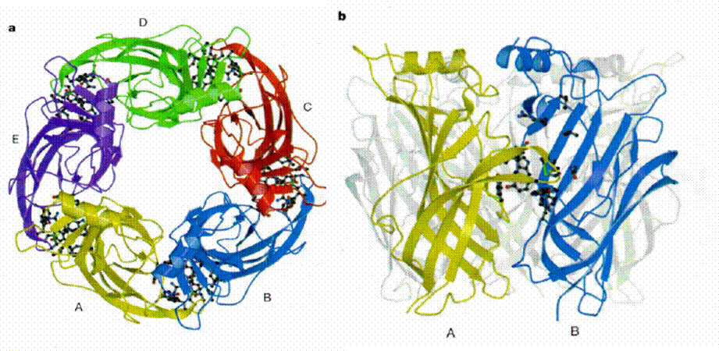
    struttura del recettore nicotinico dell’acetilcolina
Il recettore per l’acetilcolina (AcR) è un pentamero di subunità α₂βγδ con sequenze omologhe.

Slide 19
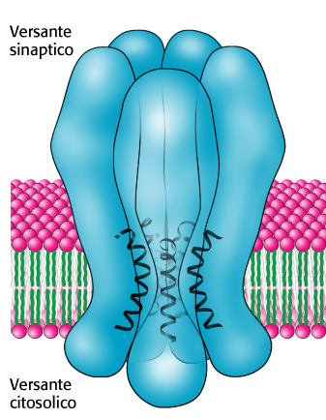

    Recettore nicotinico dell’acetilcolina: meccanismo
colina
C
H
acetilcolina
H
O
C
H
C
H
N
+
3
O
C
H
2
2
C
H
3
+
3
C
H
3
2 x
C
H
3
C
O
C
H
2
C
H
2
N
C
H
3
acetile
O
+
C
H
3
C
H
C
O
-
2 x
+
3
Na
Filtro per
cationi
recettore
acetilcolinesterasi
-
-
-
-
-
Na
+
-
Ser
-
Leu
Ser
-
-
-
-
-
Ser
Leu
-
-
-
-
Leu
K
+
Ser
Ser
Leu
Leu
K
+

Slide 20
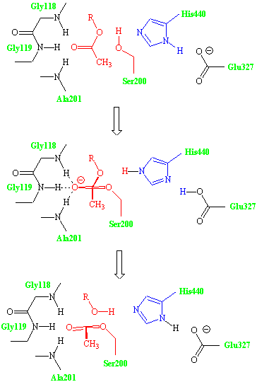
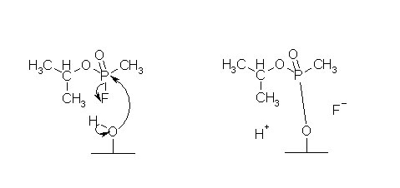
    meccanismo d’azione dell’acetilcolinesterasi
meccanismo catalitico
La scissione dell’acetilcolina è catalizzata da una serin-esterasi (E.C. 3.1.1.7) con un meccanismo di catalisi simile a quello delle serina proteasi.
Una fase di trans-esterificazione (passaggio del gruppo acetile dal substrato ad un residuo di Ser dell'enzima) e seguita da una fase di deacetilazione.
Lo schema di reazione è analogo a quello per le serina proteasi, con passaggio di protoni da SER a HIS a GLU (triade catalitica).
Dopo che l'ossigeno della serina attacca il carbonile dell'acetilcolina, la reazione procede con la scissione del complesso tetraedrico (His "restituisce" il protone fornendo la necessaria catalisi acida). Si libera colina, e l'enzima rimane acetilato. Segue poi la fase di deacetilazione mediante idrolisi.
I gas nervini
agiscono bloccando
il residuo di serina nell’
acetilcolinesterasi in
maniera permanente sarin

Slide 21
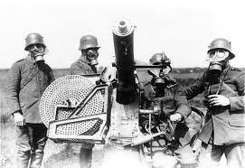

Slide 22
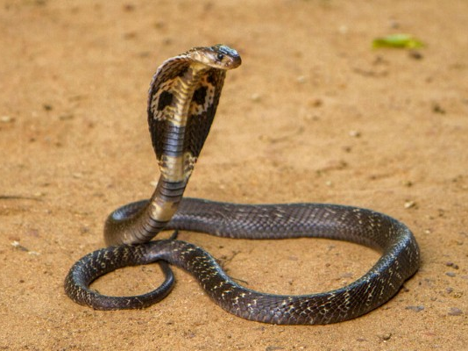

Slide 23
    Trasporto di metaboliti
(1) riconoscimento specifico.
(2) traslocazione
(3) rilascio
(4) ritorno alla condizione iniziale
I trasportatori GLUT sono una famiglia di trasportatori a 12 eliche transmembrana che permettono l' introduzione di glucosio nelle cellule mediante un meccanismo a eversione (Sito di legame, eversione, rilascio dall'altra parte).
GLUT 1 e 3 : presenti in tutte le cellule, sono responsabili per la captazione basale del
glucosio. K_{M} = 1 mM contro circa 5 mM di glucosio nel sangue.
GLUT 2 : fegato e pancreas. K_{M} = 20 mM. Rispondono solo ad abbondanza di
glucosio.
- GLUT 4 : captazione glucosio in cellule del muscolo ed adipose. K_{M} 5 mM.
GLUT 5 : cellule intestinali - lavora in tandem con il simporto Na/glucosio per
trasferire glucosio al sangue.
Na/K ATPasi
simporto
K⁺
glucosio
Na⁺
Na⁺
glucosio
Trasportatore
GLUT5
epitelio
sangue
intestinale

Slide 24
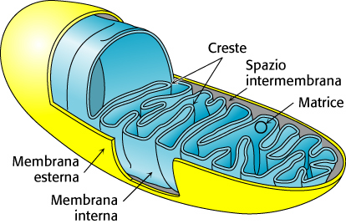
    Sistemi di trasporto mitocondriale
Molte importanti reazioni metaboliche che avvengono nella matrice mitocondiale, richiedono sistemi di trasporto per metaboliti da e per il citosol.
TRASPORTATORE citosol matrice
acidi monocarbossilici
Piruvato
OH ⁻
acidi dicarbossilici
P_{i}
Malato
acidi tricarbossilici
Malato
Citrato
fosfato
P_{i}
OH ⁻
adenin-nucleotidi
ADP
ATP
asp/glu
Glu
Asp
Malato
α-chetoglutarato/malato
α-chetoglutarato

Slide 25
Fine 17/04/2023

Slide 27
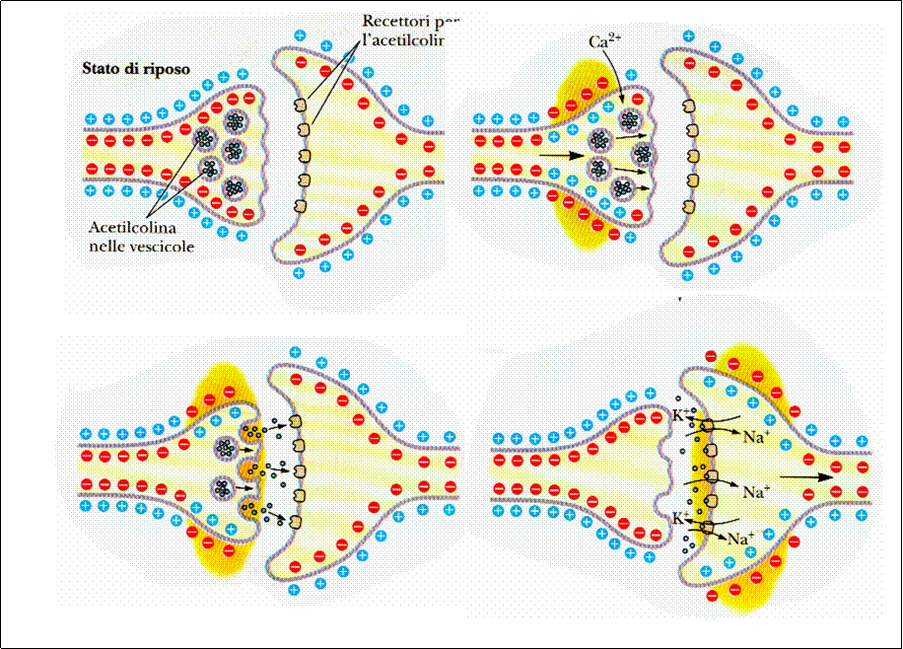

Slide 28
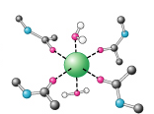
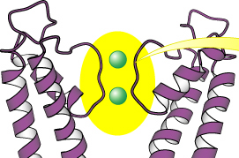
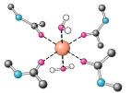
    selettività dei canali ionici
I pori dei canali per ioni sono altamente selettivi. La presenza di anelli di residui conservati al bordo del poro determinano la selettività per il transito di cationi, mentre fattori sterici (le dimensioni del poro) determinano la selettività per il tipo di catione.
Nel canale per il Na⁺, il poro è delle corrette dimensione per permettere il passaggio di uno ione Na idratato ma non per uno ione di K idratato (preferenza Na/K = 11).
Nel canale per K⁺ , il poro è più stretto mafoderato da residui con catene laterali ricche in atomi di ossigeno. Questi sono posizionati in maniera da poter momentaneamente sostituire le molecole d’acqua d’idratazione per K⁺ , ma non per Na⁺, per ragioni steriche (distanze di legame).
NB: le dimensioni dello ione devono tener conto della sua idratazione
K ☑ Na ☒

